Slide 1
ΙΣΤΟΡΙΚΟ ΠΕΛΛΑΣ
Ο αρχαιολογικός χώρος Πέλλας
Το αρχαιολογικό μουσείο
Λίμνη ‘Αγρα-Υδροβιότοπος

Slide 2
Η Πέλλα, μία μικρή πόλη στις ακτές του Θερμαϊκού κόλπου, έγινε πρωτεύουσα του μακεδονικού κράτους στο τέλος του 5ου με αρχές του 4ου αι. π.Χ., αντικαθιστώντας τις Αιγές και σύντομα εξελίχθηκε στο σημαντικότερο πολιτικό, οικονομικό και πολιτιστικό κέντρο όλης της Ελλάδας. Η επιλογή της θέσης της νέας πρωτεύουσας έγινε πιθανότατα από το βασιλιά Αρχέλαο ή από τον Αμύντα Γ΄ κυρίως για πολιτικούς και οικονομικούς λόγους. Η πόλη οργανώθηκε και επεκτάθηκε στα χρόνια του Φιλίππου Β΄ και του Κασσάνδρου. Εδώ γεννήθηκε ο γιος του Φιλίππου Β΄, ο Αλέξανδρος ο Μέγας.
Έχει ανασκαφεί μόνο το νεκροταφείο της και λιγοστά αρχιτεκτονικά λείψανα στην περιοχή του σύγχρονου αρδευτικού καναλιού. Είναι βέβαιο, όμως, ότι στο τέλος της κλασικής εποχής η Πέλλα ήταν πλέον μία μεγαλούπολη με κανονική ρυμοτομία κατά το μοντέρνο σύστημα της περιόδου, το ιπποδάμειο, με μεγάλους κεντρικούς δρόμους και κάθετες οδούς.

Slide 3
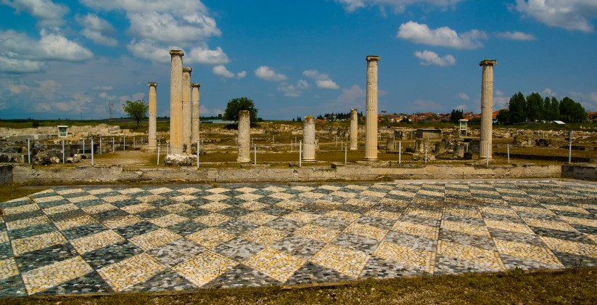

Slide 4
1.Ιστορία
.Με την εδραίωση της μακεδονικής κυριαρχίας στα χρόνια Φιλίππου Β' και την δυναμική πολιτική του γιου του , Αλεξάνδρου , η πόλη επεκτείνεται και γίνεται πλέον μία μεγαλούπολη με ακτινοβολία σε όλον τον τότε γνωστό κόσμο . Στα χρόνια του Κασσάνδρου η πόλη αναδιοργανώνεται και βρίσκεται στο απόγειο της ακμής της . Σταδιακά ωστόσο , συντελείται και η απομάκρυνσή της από την θάλασσα , καθώς οι προσχώσεις των ποταμών Αξιού , Αλιάκμονα και Λουδία αναδιαμόρφωσαν την περιοχή , κλείνοντας τον κόλπο και δημιουργώντας για πολλά χρόνια στην περιοχή αυτή μία λίμνη , που αποξηράνθηκε την δεκαετία του '30 , δημιουργώντας μία εύφορη πεδιάδα , που από τότε έχει αγροτικό χαρακτήρα . Σήμερα η αρχαία πόλη απέχει περίπου 23 χιλιόμετρα από τις ακτές του κόλπου . Η Πέλλα χαρακτηρίζεται από τον Ξενοφώντα ως η μέγιστη πόλη της Μακεδονίας …

Slide 5
…Αποτέλεσε το σπουδαιότερο πολιτικό , πολιτιστικό και εμπορικό κέντρο της Ελλάδας και τον γενέθλιο τόπο του Μεγάλου Αλεξάνδρουαπό όπου και ξεκίνησε την μεγαλειώδη εκστρατεία του . Η πόλη αρχίζει να χάνει σταδιακά τη λάμψη της μετά τη ρωμαϊκή κατάκτηση του 168 π.Χ.χωρίς όμως να σταματήσει η οικοδομική και παραγωγική της δραστηριότητα . Στις αρχές του 1ου αιώνα π.Χ. η Πέλλα καταστρέφεται πιθανότατα από ένα σεισμό . Κάποια τμήματά της συνεχίζονται να κατοικούνται και μετά την καταστροφή (αφού έγιναν οι απαραίτητες επισκευές) ωστόσο λόγω των συνεχών επιδρομών που θα ακολουθήσουν , οι κάτοικοί της μετακινούνται δυτικότερα όπου και ιδρύεται από τους Ρωμαίους , το 30 μ.Χ. , μία νέα πόλη , η Colonia Pellensis στη θέση της σημερινής Νέας Πέλλας . Έτσι η παλιά πρωτεύουσα μετατρέπεται σε έναν απέραντο ερειπιώνα . Η πρώτη ανασκαφική προσπάθεια έγινε στην Πέλλα το 1914 ωστόσο διακόπηκε μετά από δύο χρόνια λόγω του Α' παγκοσμίου πολέμου . Συστηματική ανασκαφή διενεργήθηκε τις περιόδους 1957 - 1963 και από το 1977 μέχρι και σήμερα . Η αρχαία πόλη απλώνεται σε μία έκταση περίπου 4.000 στρεμμάτων και αποτελείται από ορθογώνια οικοδομικά τετράγωνα πλάτους : 46 - 47 μ. και μήκους από : 110 , 125 , 133 , 152 μ. . Τα οικοδομικά τετράγωνα χωρίζονται από οριζόντιους δρόμους (πλάτους : 9μ.) και κάθετους (πλάτους : 6μ.) . Δύο πλατύτεροι κάθετοι δρόμοι (9μ.) , πλακοστρωμένοι με υπερυψωμένα πεζοδρόμια , οδηγούσαν από το λιμάνι στην Αγορά και το κέντρο της πόλης , ενώ υπήρχε επίσης και ένας μνημειακός οριζόντιος δρόμος (πλάτους : 15μ.) που διέσχιζε την πόλη και διχοτομούσε την Αγορά . Στην πόλη υπήρχε πυκνό δίκτυο υδροδότησης και αποχέτευσης , λουτρά , κρήνες και δεξαμενές . Τα τείχη της πόλης ήταν πλίνθινα με λίθινη βάση .

Slide 6
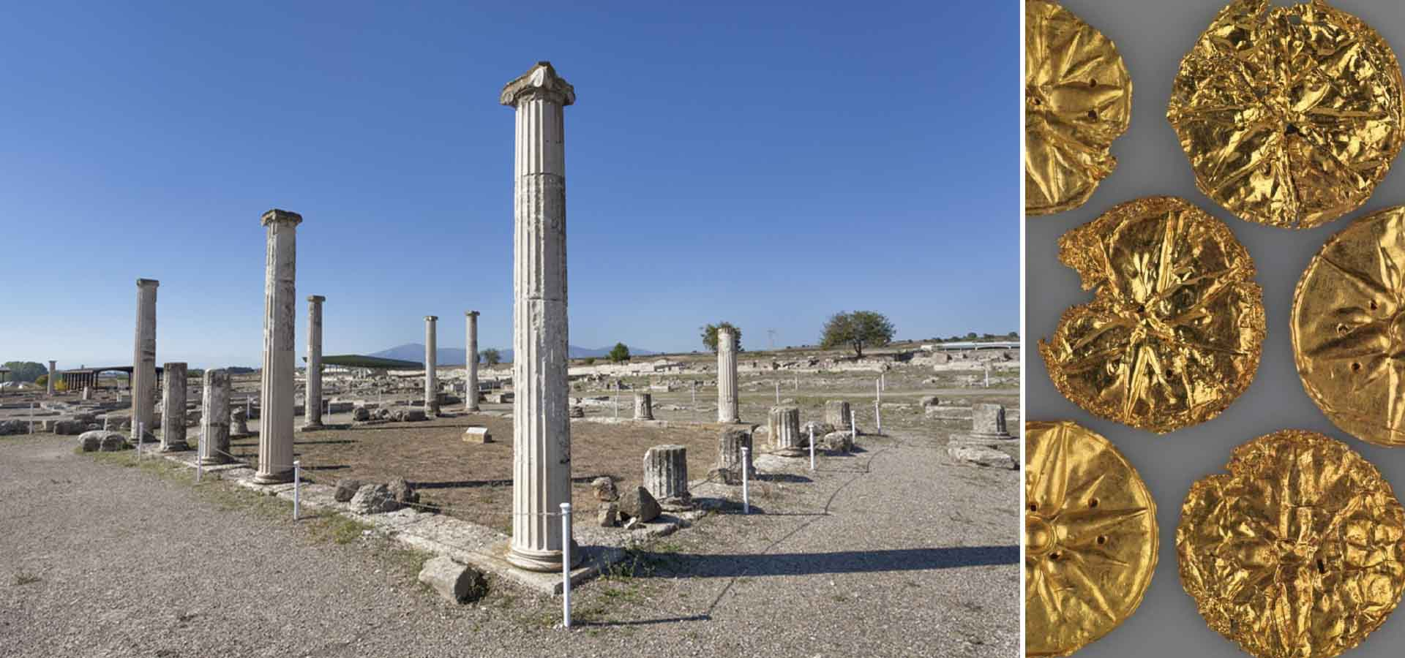

Slide 7
1.Οικίες
Σε κάθε οικοδομικό τετράγωνο της πόλης υπήρχαν 2 έως 8 κατοικίες, με εμβαδόν από 100 ως 1000 τ.μ. σπανιότερα. Οι χώροι τους ήταν προσανατολισμένοι προς το Νότο, ώστε το χειμώνα να δέχονται τις ευεργετικές ακτίνες του ήλιου και να προστατεύονται από το βοριά, ενώ κατά το καλοκαίρι η θέση του ήλιου ψηλά στον ορίζοντα να δημιουργεί ευρύτερους σκιασμένους χώρους γύρω από τις κεντρικές περίστυλες αυλές. Πολλές οικίες διέθεταν και δεύτερο όροφο στο βορινό τμήμα τους, οικιακά ιερά και βωμίσκους για τη λατρεία των θεών, αλλά και μικρές ή μεγαλύτερες αίθουσες συμποσίων. Ανάμεσα στα πλούσια αρχιτεκτονικά στοιχεία των κατοικιών ξεχωρίζει ο χρωματικός διάκοσμος των εσωτερικών τους χώρων, ενώ στο Μουσείο έχει αποκατασταθεί σε όλο το ύψος του (5 μέτρα) τμήμα τοίχου μεγάλης αίθουσας κατοικίας, το οποίο μιμείται χρωματικά και με ανάγλυφα αρχιτεκτονικά στοιχεία την πρόσοψη μίας διώροφης κατοικίας. Τα πολύτιμα έπιπλα και σκεύη συμποσίων που βρέθηκαν στους χώρους των οικιών, αλλά και το δίκτυο ύδρευσης και αποχέτευσης που διέθεταν, μαρτυρούν για το υψηλό επίπεδο καλλιτεχνικής ευαισθησίας και διαβίωσης που απολάμβαναν οι ένοικοί τους.

Slide 8
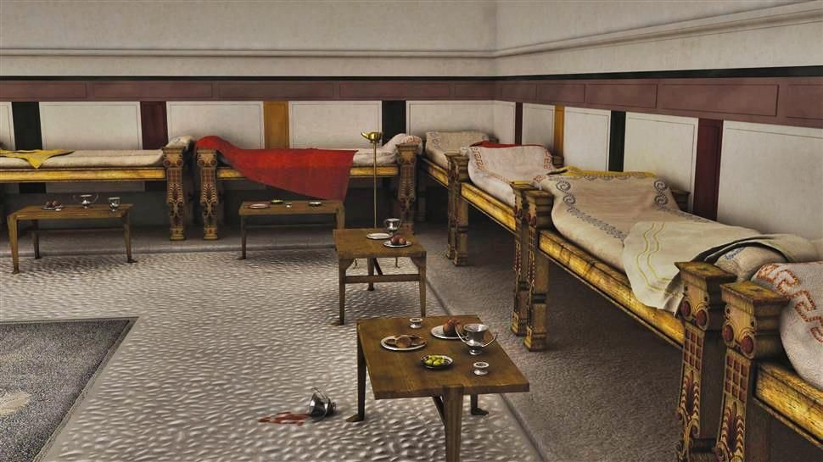
Η «μεγίστη των εν Μακεδονία πόλεων» συγκλονίζει ακόμη και σήμερα τον επισκέπτη με τα εντυπωσιακά ευρήματα που έφερε στο φως η αρχαιολογική σκαπάνη

Slide 9
2.Το αρχαιολογικό μουσείο Πέλλας
Το Νέο Αρχαιολογικό Μουσείο της Πέλλας βρίσκεται στο δυτικό άκρο του σύγχρονου οικισμού. Πρόκειται για ένα νεόδμητο μουσείο και αποτελεί ένα νέο και σύγχρονο μουσείο με σαφή προσανατολισμό προς τον επισκέπτη. Η μουσειολογική πρόταση και οργάνωση, οι βοηθητικοί χώροι, η σύνδεση με τον αρχαιολογικό χώρο, το ορίζουν ως ένα σημαντικό μουσείο. Μελλοντικά ο επισκέπτης του αρχαιολογικού χώρου θα καταλήγει στο μουσείο όπου θα ολοκληρώνει τη γνώση του για τον ελληνιστικό πολιτισμό της Πέλλας.

Slide 10
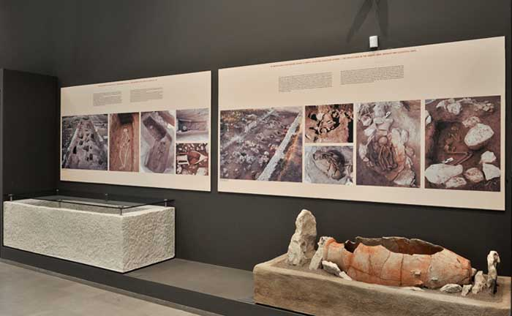

Slide 11
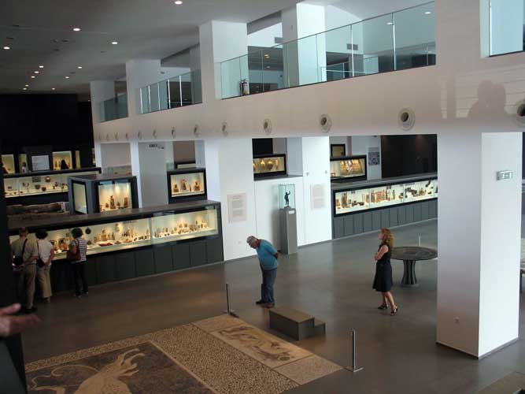

Slide 12
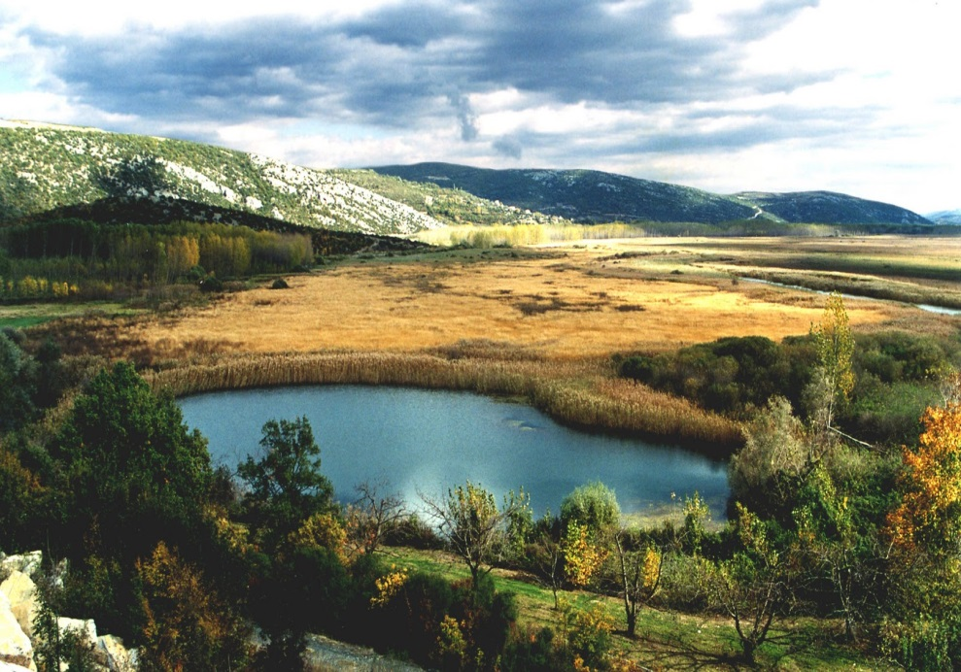
3.Λίμνη Άγρα-Υδροβιότοπος
6km από την Έδεσσα και σε υψόμετρο 470 μέτρων από την επιφάνεια της θάλασσας βρίσκεται η λίμνη και ο υγροβιότοπος Άγρα - Nησίου και Bρυττών. Πάνω από 250 διαφορετικά είδη πτηνών ζούν περιοδικά μέσα στον υδροβιότοπο. Στις όχθες τα πανέμορφα χωριά Νησί & Βρυττά δίνουν μία όμορφη εικόνα. Πολύ κοντά στην λίμνη, πηγαίνοντας προς το χωριό Καρυδιά, βρίσκεται το μνημείο του Μακεδονομάχου Τέλλου Αγρα, στο σημείο όπου κρεμάστηκε από τους Βουλγάρους στους Μακεδονικούς Πολέμους…

Slide 13
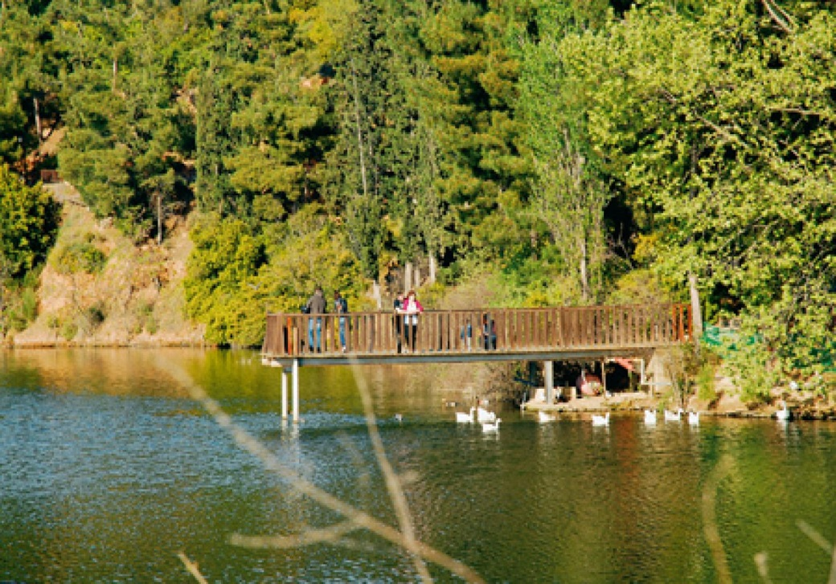
…Πρόκειται για λίμνη έκτασης 5.972 στρεμμάτων που υδροδοτείται από τις πηγές του ποταμού Eδεσσαίου ενώ μέχρι το 1990 ήταν υδατικά εξαρτημένη και από την λίμνη Bεγορίτιδα.
H λίμνη του Άγρα παρουσιάζει εξαιρετικό οικολογικό ενδιαφέρον χάρη στην υδρόβια και ελόβια βλάστηση που διαθέτει και τον αριθμό της πανίδας που φιλοξενεί.
H χλωρίδα της λίμνης συντίθεται από υδροφυτική βλάστηση η οποία αναπτύσσεται στην επιφάνειά της, από βλάστηση καλαμώνων η οποία καταλαμβάνει την μεγαλύτερη έκτασή της και δημιουργεί ιδανικές συνθήκες για φώλιασμα και αναπαραγωγή της πανίδας της περιοχής.
H πανίδα του υγρότοπου είναι η χαρακτηριστική των ελωδών εκτάσεων: βατράχια, βίδρες, μυοκάστορες, υδρόβιες χελώνες και νερόφιδα.

Slide 14
Ταξίδι στο Παρελθόν της Πέλλας
Σε έναν τόπο, που η ιστορία σε μαγεύει και σε συναρπάζει, από τα προϊστορικά χρόνια μέχρι σήμερα, ο επισκέπτης έχει τη δυνατότητα να δει από κοντά την πορεία της Πέλλας ακολουθώντας το δρόμο που χάραξαν όσοι διέμειναν εδώ με τα έργα που άφησαν πίσω. Στα σπήλαια του Λουτρακίου βρίσκουμε αποδείξεις από την εγκατάσταση των πρώτων κατοίκων του νομού Πέλλας, όπως ενδιαφέρουσες βραχογραφίες και ευρήματα νεολιθικής εποχής τα οποία εκτίθενται στο Φυσιογραφικό - Λαογραφικό Μουσείο Αλμωπίας στο Λουτράκι. Οι παλαιότεροι προϊστορικοί οικισμοί (αρχές τις 6ης χιλιετίας π.Χ.) εντοπίστηκαν στη θέση του Αξού, κοντά στα σημερινά Γιαννιτσά και, κοντά στη λίμνη Άρνισσας, ο οικισμός της Δροσιάς. Εξέχουσας σημασίας είναι οι οικισμοί της 5ης χιλιετίας π.Χ. που είχαν τη μορφή γήλοφου (Τούμπα), όπως εκείνοι των Αμπελιών, του Αρχοντικού και του Μανδάλου. Πλούσια ευρήματα κεραμικής τέχνης και νεολιθικά εργαλεία εκτίθενται στο Αρχαιολογικό Μουσείο της Πέλλας.

